Slide 1
113學年度 親師座談會 輔導室簡報
報告人：輔導主任王乙財

Slide 2
_{輔導是什麼？} ✓ 輔導是一種協助的歷程
輔導是一種互信的關係
輔導是一種服務性工作
輔導者需具備專業知能
核心精神
支持引導
互信陪伴
關懷協助

Slide 3
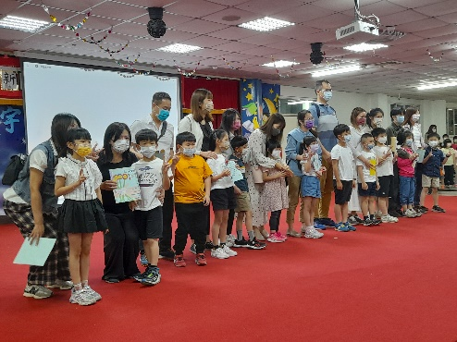
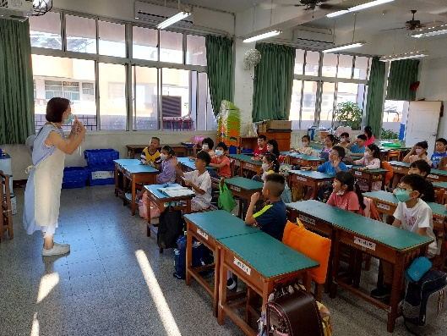
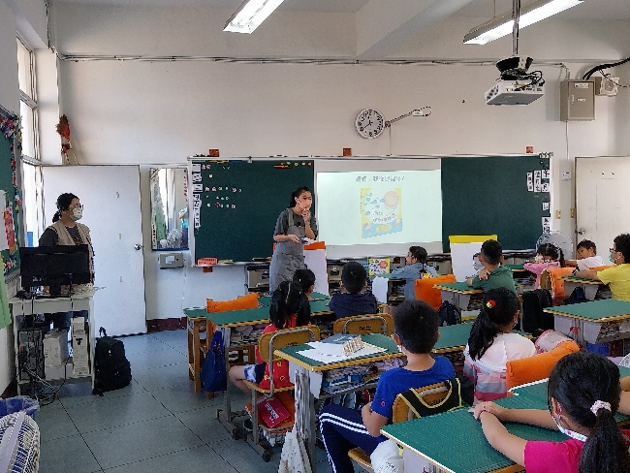
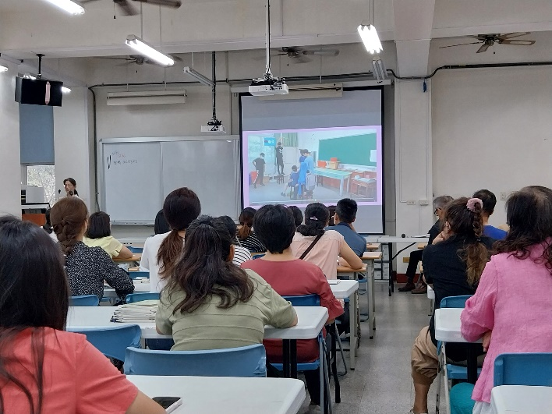
_{輔導處團隊組織}
輔導主任
社會處
社工師
心理師
輔導組長
輔導室團隊
專輔教師
班級導師
特教老師
特教組長

Slide 4
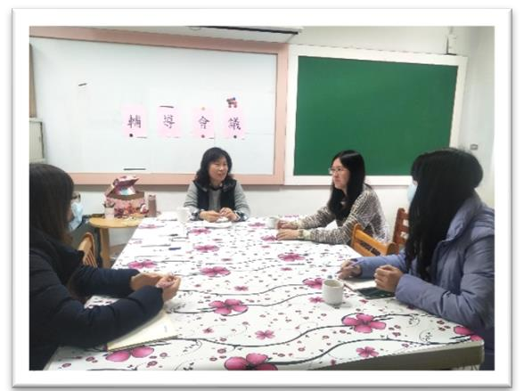
輔導室重點工作1
2.
營造友善校園
1.
親
師
生輔
導
生命教育
學生三級輔導機制
性別平等教育
憂鬱自傷防治
高關懷個案追蹤輔導
小團體輔導
關懷中輟生
親師輔導諮詢
關懷拒絕上學生

Slide 5
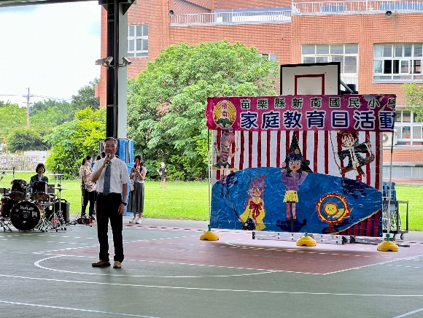
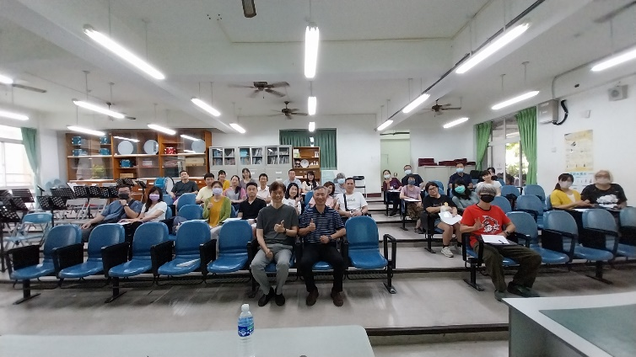
輔導室重點工作2
3.
特教專業服務
鑑定安置申請
4.
家庭親職教育
辦理家庭活動日
特教資源提供
親職講座活動
特教相關專業服務
家庭教育宣導
特教宣導
代間教育
CRPD的推動
志工招募與訓練

Slide 6
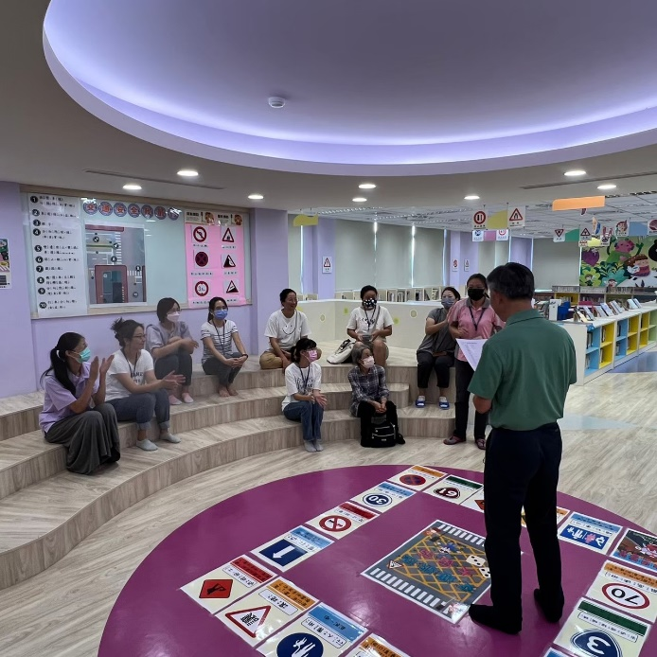
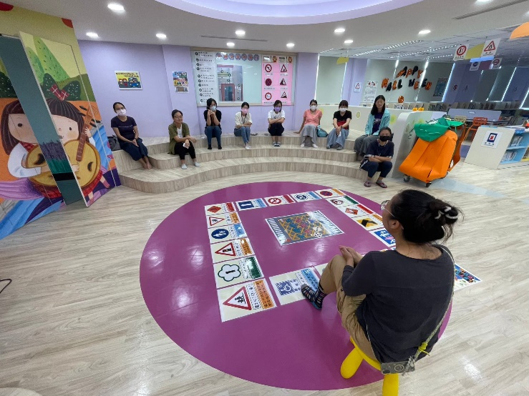
愛心志工需要您的加入…
類別 | 組別 | 服務性質與內容
交通志工 | 交通導護組（上學） | 上下學協助導護工作與維持交通順暢
 | 交通導護組（放學）
親職志工 | 活動組 | 協助行政辦理大型活動
 | 校園美化組 | 協助校園綠化美化工作
書香志工 | 圖書館志工 | 協助辦理圖書借閱、整 理工作
竭誠歡迎您加入我們的行列，讓我們共同陪孩子一起快樂的成長！
志工團不只付出還會有自我成長、自我增能課程研習

Slide 7
，無所不在
家，無可取代
用心的家長 相信專業的教師是滋潤孩子成長的養分
希望讓家長、老師一起攜手合作，
共同成為教養孩子的最佳伙伴
愛
謝謝聆聽輔導處永遠是你的肩膀

